Slide 1
ESCUELA POLITÉCNICA DEL EJÉRCITO
“DISEÑO DEL SISTEMA SEMI AUTOMÁTICO PARA GARANTIZAR LA REPRODUCIBILIDAD QUE DEMANDA LA CALIBRACIÓN Y ENSAYOS DE SISTEMAS DOSIMÉTRICOS, PATRONES Y DE OPERACIÓN DEL LABORATORIO DE PATRONES SECUNDARIOS DE LA SUBSECRETARIA DE CONTROL, INVESTIGACIONES Y APLICACIONES NUCLEARES DEL ECUADOR”
RICARDO STEPHAN LOAIZA SALAZAR
DIRECTOR:
ING. FERNANDO OLMEDO
CODIRECTOR:
ING. PATRICIO QUEZADA
DR. MARCELO MEJÍA
SECRETARIO ACADÉMICO

Slide 2
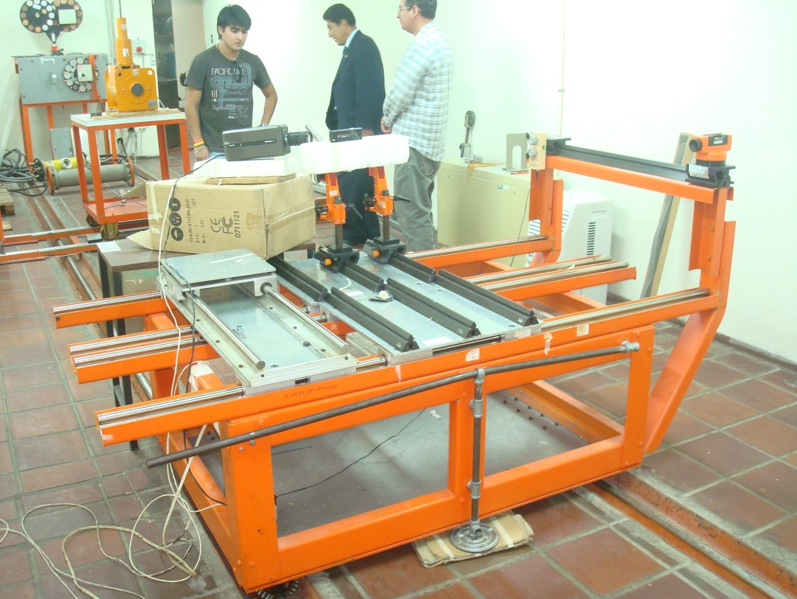
Subsecretaria de Control Investigación y Aplicaciones Nucleares del Ministerio de Electricidad y Energía Renovable (SCIAN) Y pruebas en el Laboratorio de Patrones Secundarios del Ecuador.
Calibración de patrones dosimétricos
Definición del Problema:

Slide 3
OBJETIVOS
General
Entregar a la SCIAN el diseño de un sistema semi automático que garantice la reproducibilidad que demanda la calibración y ensayos de sistemas dosimétricos, patrones y de operación que cumplan con todos los requisitos de calidad y seguridad industrial para las prácticas a realizarse, con una propuesta económica detallada para la realización del proyecto.
Específicos
Elaborar el diseño de un sistema que permita reproducir los ensayos y calibraciones de sistemas dosimétricos primarios y operativos.
Elaborar un programa que permita controlar automáticamente el sistema mecánico y de obtención de parámetros físicos establecidos.
Especificar los instrumentos y equipos que deben ser utilizados en el sistema.
Elaborar un análisis económico y financiero de todo el proyecto.

Slide 4
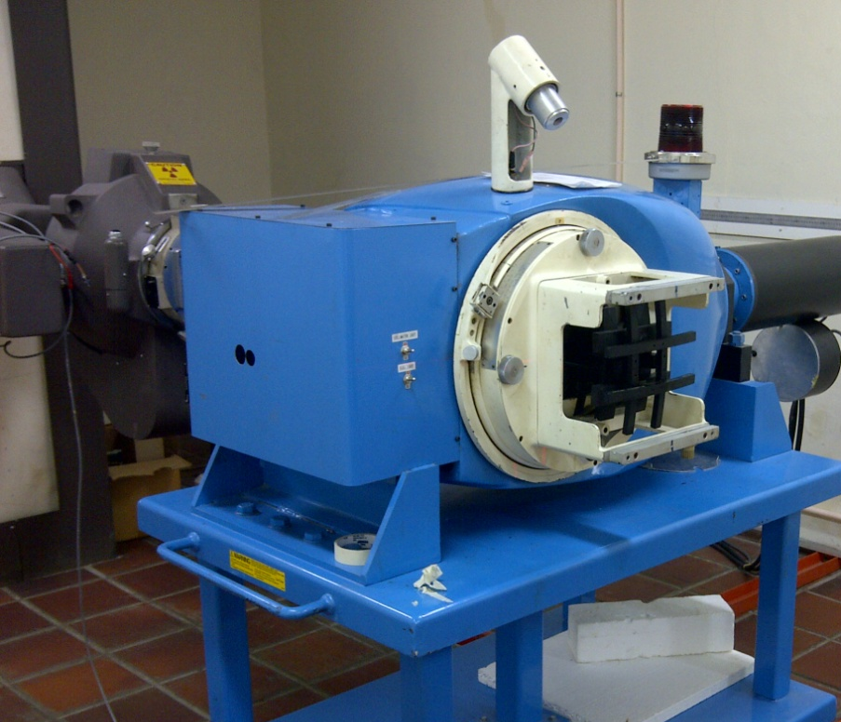
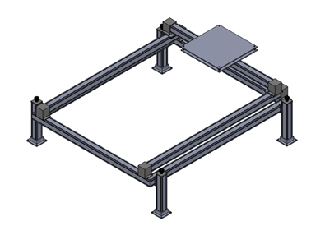
Sistema Propuesto y Posibles soluciones
Automatización sistema y bancada establecida.
El phantoma y su ubicación.
Mecanismo moderno, tecnología actual.
Demanda de precisión.

Slide 5
Alternativa 1
Estructura soporte: Estructura metálica recubierta con pintura anticorrosiva.
Mecanismo de movimiento: Sistema de tornillo sin fin y dos rieles a los lados de la mesa.
Motor: Motor monofásico de 3 HP. Y dos servomotores de 750 W.
Control: Control de los ejes XYZ con poca precisión.
Alternativa 2
Estructura soporte: Perfiles especiales de aluminio resistentes a los rayos gamma.
Mecanismo de movimiento: Sistema de traslación por medio de los perfiles.
Motor: Servomotores de 500W.
Control: Control computarizado de los ejes XYZ con alta precisión.

Slide 6
Selección de Alternativa Idónea
PARÁMETRO | ATERNATIVA Nº 1 | Calif. | Fact. Imp. | Sub. Tot. | ATERNATIVA Nº 2 | Calif. | Fact. Imp. | Sub. Tot.
SEGURIDAD | Baja por elementos pesados | 4 | 5 | 20 | Alta por elementos pequeños | 7 | 5 | 35
PRESICIÓN | Baja por elementos pesados | 4 | 5 | 20 | Alta por elementos de alta precisión | 9 | 5 | 45
MANTENIMIENTO | De fácil mantenimiento | 8 | 4 | 32 | De fácil matenimiento | 8 | 4 | 32
CONTROL | Fácil control para movimientos | 8 | 4 | 32 | Media por el control computarizado | 6 | 4 | 24
CORROSIÓN | Bueno por pintura anticorrosiva | 8 | 4 | 32 | Buena por aluminio resistente | 6 | 4 | 24
VIDA ÚTIL | Media por mesa usada | 5 | 4 | 20 | Alta por elementos nuevos | 7 | 4 | 28
FACILIDADES DE USO | Baja por elementos imprecisos y desnivelados. | 3 | 3 | 9 | Alta por materiales ligeros | 7 | 3 | 21
COSTOS | Bajo por contar ya con la mesa | 8 | 2 | 16 | Alto por perfiles especiales | 2 | 2 | 4
FORMA Y TAMAÑO | Bajo por ser muy grande | 4 | 2 | 8 | Alto por tamaño adaptado al lugar | 7 | 2 | 14
MONTAJE | Medio por elementos pesados | 5 | 1 | 5 | Alto por elementos compatibles | 7 | 1 | 7
TOTAL |  |  |  | 194 |  |  |  | 234

Slide 7
Análisis del mecanismo de transmisión de movimiento
Mecanismo de tornillo de bolas
Precisión: Alta precisión para pruebas de exactitud.
Mantenimiento: Fácil mantenimiento.
Montaje: Presenta gran facilidad para su acople.
Costo: Costo elevado.
Mecanismo de banda y polea
Precisión: Presenta precisión para pruebas básicas.
Mantenimiento: Mantenimiento normal.
Montaje: Presenta facilidad para su acople.
Costo: Costo económico.
PARÁMETRO | TORNILLO DE BOLAS | Calif. | Fact. Imp. | Sub. Tot. | BANDA POLEA | Calif. | Fact. Imp. | Sub. Tot.
PRESICIÓN | Muy alta por tornillo roscado de precisión | 10 | 5 | 50 | Buena precisión | 6 | 5 | 30
MANTENIMIENTO | De fácil mantenimiento | 8 | 4 | 32 | De fácil mantenimiento | 8 | 4 | 32
MONTAJE | Fácil acople | 6 | 1 | 6 | Fácil acople | 6 | 1 | 6
COSTOS | Alto costo | 2 | 2 | 4 | Económico | 8 | 2 | 16
TOTAL |  |  |  | 92 |  |  |  | 84

Slide 8
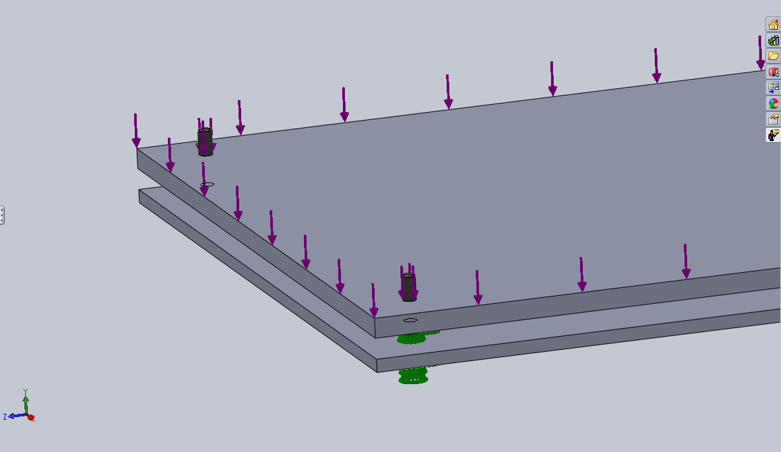
Diseño Nuevo Mecanismo Automático
Estudio de Cargas – Simulador SolidWorks
Calculo de carga del Phantoma con agua
1300N

Slide 9
Soporte del Phantoma
Peso del phantoma: 1300 N – Aluminio 1050
L: longitud de la placa que es igual a 560 mm.
El mínimo valor del factor de seguridad es de 2.44 el cual cumple para las exigencias del diseño de la bancada.
0.14mm
2.4

Slide 10
Aluminio 6061-t6
Perfiles de Aluminio 6061-t6
Proporción Aluminio:
95,85 y el 98,56 por ciento
Selección:
Catálogo de perfiles - misumi
Elemento | Mínimo (%) | Máximo (%)
Silicio | 0,4 | 0,8
Hierro | 0 | 0,7
Cobre | 0,15 | 0,7
Manganeso | 0 | 0,15
Magnesio | 0,8 | 1,2
Cromo | 0,04 | 0,35
Zinc | 0 | 0,25
Titanio | 0 | 0,15

Slide 11
GSF8-100100
El GFS8-100100
sección de área de 3957 y una resistencia a la tracción de 278 N/

Slide 12
BANCADA XYZ
Diseño de la Bancada
Estudio de cargas en perfiles

Slide 13
CONJUNTO DESPLAZAMIENTO EJE Y
Movimiento del soporte del Phantoma
Elementos y carga aplicada
Desplazamiento Eje Y: 1600 mm

Slide 14
ESTUDIO DE CARGAS
Programa Simulation-SolidWorks
Aplicación de características del material
Perfiles 6061-t6

Slide 15
RESULTADOS
Resultado de Desplazamiento
Resultado de factor de seguridad
Exigencias para las pruebas
0.13mm
2.22

Slide 16
CONJUNTO DESPLAZAMIENTO EJE X
Soporte del Conjunto del Eje Y
Desplazamiento en el Eje X: 2000mm

Slide 17
RESULTADOS
Carga: 1900N en perfil de 2300 mm
4.6
0.087mm

Slide 18
CONJUNTO DESPLAZAMIENTO EJE Z
Soportes de la bancada
Movimiento en el eje Z: 300mm

Slide 19
RESULTADOS
Carga en uniones 1102.5 N
0.039mm
4.44

Slide 20
GUÍAS LINEALES
Guías Lineales Acero al carbono XC10 – Desplazamiento
La resistencia a la carga estática Co
So: Seguridad carga estática
Co: Resistencia carga estática
Fo: Carga máxima del rodillo guía
Se Recomienda - Catálogo So>4

Slide 21
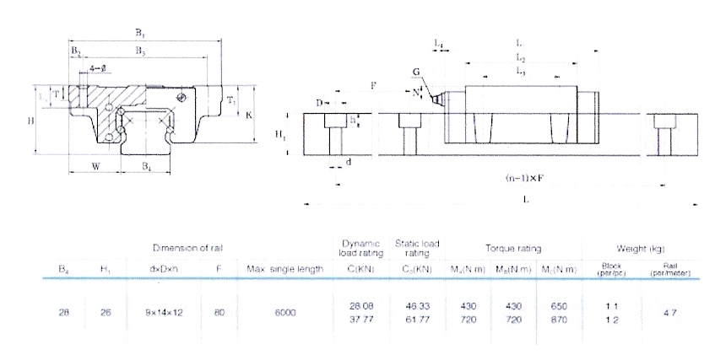

Slide 22
TORNILLO DE BOLAS
Tornillos de Bolas Acero AISI 1055 – Movimiento de Traslación
Coeficiente de carga estática básica mayor o igual al producto de la carga estática axial máxima aplicada y el factor de seguridad “so”
Carga Máxima:
Fad=Carga máxima permitida(KN)
Fku=Carga de Columna (KN)
fk=Factor Corrección de Apoyos
Seleccionar del Catálogo – SKF recomendación
Desplazamiento 2000mm – Diámetro 25mm

Slide 23
TORNILLO DE BOLAS – CARGA MÁXIMA

Slide 24
TORNILLO DE BOLAS – CARGA MÁXIMA
Recomendación del manual SKF
Factor de seguridad estático

Slide 25
SELECCIÓN TORNILLO DE BOLAS
Designación SN/BN = Husillo de precisión, juego axial/Husillo de precisión eliminación de juego con bolas sobredimensionadas.

Slide 26
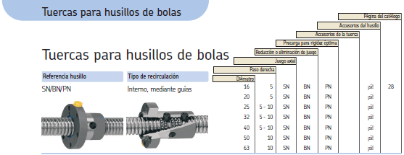
Tuerca Rotativa
Acero AISI 8620

Slide 27
SERVO MOTORES
Servomotores
Calculo para Seleccionar:
Entonces utilizaremos los siguientes datos como perfil de velocidad que demanda la bancada.
J_{h} = 5,1*10⁻⁴ kg.m²
J_{e} = 5,066*10⁻⁴ kg.m²
J_{T} = J_{h} +J_{e} = 1,0166* 10⁻³ kg.m²
Velocidad max.= 100 rev/min = 2*π/60 radians/s = 10.47 rad/s
Aceleración (α) = 10,47/0.025 rad/s² = 418.88 rad/s²

Slide 28
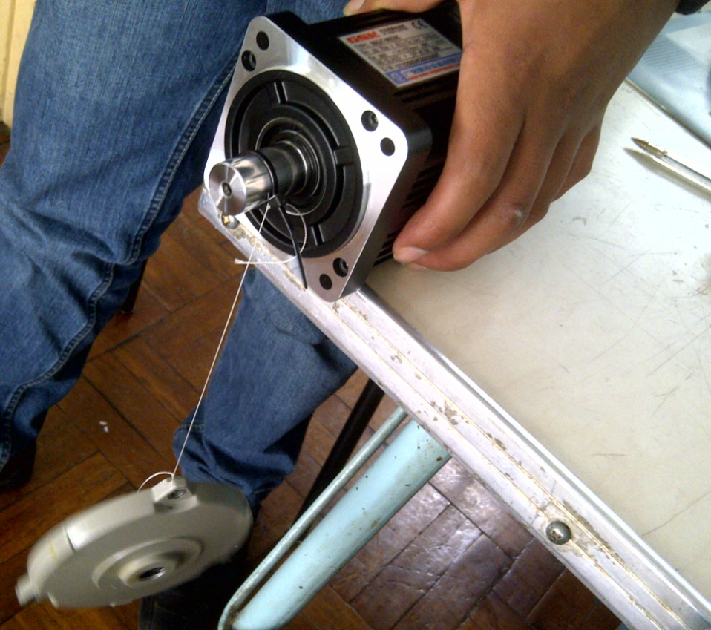

Slide 29
CALCULO SERVOMOTOR
CÁLCULOS
Par de Aceleración (T_{a}) = J_{T} x α = 1,0166*10 x 418.88 = 0.426 Nm
Como la velocidad es muy baja comparada con la que puede dar el motor, podemos escoger una reductora de 1:30 (3000/100 = 30).
R = 1:30
Entonces, la máxima velocidad del motor es
La inercia de la carga reflejada es:
Entonces, el par es:
Para aceleración/deceleración:
Donde η es la eficiencia mecánica
Para la fricción:
Entonces, el par final esperado es
Aceleración:
Velocidad constante:
Deceleración:
Parado:
Y el par eficaz es

Slide 30
CALCULO SERVOMOTOR
Llegado este momento escogemos el motor que necesitamos.
Recordar algunas cosas:
1. - La velocidad debe concordar con la velocidad máxima que necesita la aplicación.
2. - El par de pico es mayor que el par máximo de la aplicación.
3. - El par nominal debe ser mayor que el par eficaz (rms) de la aplicación.
4. - La relación de inercias debe ser menor de 1:10 (este dato depende del motor)
Servomotor escogido: Catálogo GSK serie SJT:
80SJT-M024C Par nominal= 2.4 Nm Par de Pico=7.2 Nm
J= 0.83 10⁻⁴ Kgm² Velocidad= 2500 rpm
Relación de Inercia =
es menor que el par de pico (asumimos η=0.95), que significa que no habrá problema.

Slide 31
SELECCIÓN SERVOMOTOR
Servomotor GSK de 500W serie SJT

Slide 32
REDUCTOR
Reductor: Poca Velocidad y mayor Potencia
Sostienen la Bancada evitando retorno
Recomendación Catálogo: CM50 i:30

Slide 34
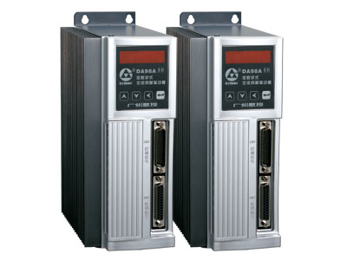
SERVO DRIVE
Servo Drive GSK DA98B-05

Slide 35
CONTROLADOR LÓGICO PROGRAMABLE
Utilización de PLC
Ventajas
Recomendación: Salidas Análogas
XINJE

Slide 36
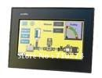
PANTALLA TÁCTIL
Pantalla Táctil
Recomendación - Compatibilidad
Referencia | TP-760-T
Display | 7 inch
Area de Display | 480 x 234 pixeles
Memoria | Pantalla: 4 MB ROM, Datos: 4 KB RAM
Alimentacion | 24 VDC
Interfaces | Descarga: RS232 Conumicacion: RS232 / RS485
PLCs compatibles | Siemens S7-200/300/400, Omron C, Mitsubishi FX, Schneider, Emerson EC20.
Marca | XINJE E
Existencia en el país | Inmediata

Slide 37
ELABORACIÓN DEL PROGRAMA
HMI / Interfaz Humano Máquina
Entorno de programación gráfica como VC++, Visual Basic, Delphy, etc.
Paquetes de funciones estandar SCADA. Ej: Wonderware
SCADA / Supervisión, control y adquisición de datos
Objetivo de la utilización de un software HMI
Monitoreo
Supervisión
Control
Reportar
Porque Wonderware?

Slide 38
Simulador - SCADA

Slide 39
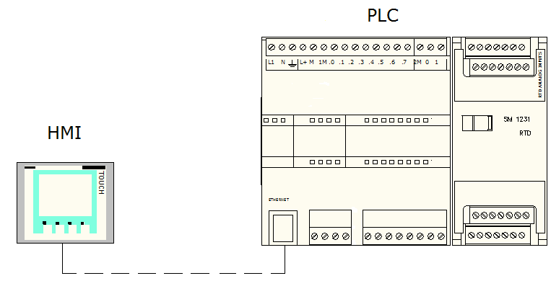
Diagrama de Conexión
AO

Slide 40
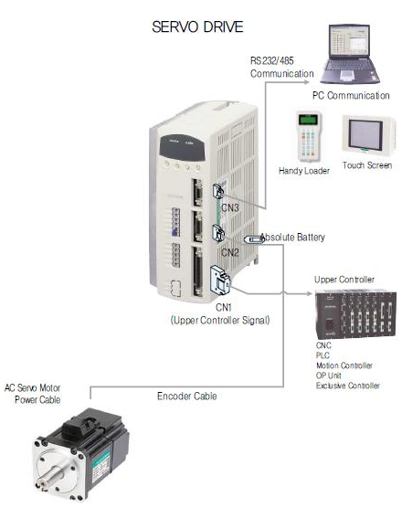
Diagrama de Conexión
Señal del controlador Superior:
Encoder Cable
Comunicación

Slide 41
Análisis Económico y Financiero
Cotización del Proyecto
ITEM | DESCRIPCIÓN | CANT. | VALOR UNITARIO | DESCTO. | TOTAL
1 | SERVOMOTOR 500W + SERVO DRIVE, DA98B-05-80SJT-M024C GSK | 7 | 2300.00 | 5% | 15295.00
2 | REDUCTORAS CM50 i:30 TRANSTECNO | 4 | 600.00 | 5% | 2280.00
3 | MTS DE GUIAS LINEALES | 8 | 1000.00 | 5% | 7600.00
4 | MTS DE TORNILLO DE BOLAS CON TUERCA | 8 | 1000.00 | 5% | 7600.00
5 | TABLERO DE PROTECCIONES | 1 | 400.00 | 5% | 380.00
6 | PLC XCM-32T | 3 | 1200.00 | 5% | 3420.00
7 | TP-760 | 1 | 1200.00 | 5% | 1140.00
8 | CABLE PLC-OP | 1 | 60.00 | 5% | 57.00
9 | CABLE PLC-PC | 1 | 60.00 | 5% | 57.00
10 | FUENTE DE PODER 2.5A | 1 | 120.00 | 5% | 114.00
11 | MESA DE PERFIL ESTRUCTURA | 1 | 9000.00 | 5% | 8550.00
12 | MANO DE OBRA, ARMADO Y PRUEBAS PROGRAMACIÓN | 1 | 2000.00 |  | 2000.00
12 | MATERIAL MENUDO Y VARIOS FIN DE CARRERAS-SENSORES | 1 | 2000.00 |  | 2000.00
13 | PROFORMA DE PLACAS | 1 | 1130.19 |  | 1130.19
14 | REMUNERACIÓN | 1 | 1276.00 |  | 1276.00
 |  |  |  | subtotal | 52899.19
 |  |  |  | IVA | 6347.90
 |  |  |  | TOTAL | 59247.09

Slide 42
Análisis Económico y Financiero
FLUJO DE CAJA (EN DÓLARES)
DESCRIPCIÓN | AÑOS
 | 0 | 2013 | 2014 | 2015 | 2016 | 2017
INVERSIONES
Capital de Trabajo | -59247.09 | - | - | - | - | -
EGRESOS
Mantenimiento | - | -1000 | -1000 | -1000 | -1000 | -1000
Calibración de Instrumentos | - |  |  |  |  | -3000
INGRESOS
Calibración de detector de protección | - | 140000 | 154000 | 169400 | 186340 | 204974
Calibración de dosímetros | - | 7200 | 7200 | 7200 | 7200 | 7200
GASTOS OTROS
Mano de Obra | - | -500 | -500 | -500 | -500 | -500
Luz | - | -2500 | -2500 | -2500 | -2500 | -2500
FLUJO DE CAJA PROYECTADO | -59247.09 | 143200 | 157200 | 172600 | 189540 | 205174

Slide 43
Análisis Económico y Financiero
VALOR ACTUAL NETO (VAN)
Método de evaluación para calcular el valor presente neto del proyecto a realizar, por medio de la actualización de los costos de entrada y salida, lo cual viene del capital de la empresa.
VAN DEL PROYECTO
AÑOS |  | FLUJO NETO
0 | 0 | -59247.09
1 | 2013 | 143200
2 | 2014 | 157200
3 | 2015 | 172600
4 | 2016 | 189540
5 | 2017 | 205174
VAN DEL PROYECTO |  | 808466.91

Slide 44
Análisis Económico y Financiero
TASA INTERNA DE RETORNO (TIR)
La tasa interna de retorno es el promedio de los efectivos futuros esperados de una inversión para un proyecto. Este criterio de evaluación mide la rentabilidad en porcentaje.
TIR DEL PROYECTO
AÑOS |  | FLUJO NETO
0 | 0 | -59247.09
1 | 2013 | 143200
2 | 2014 | 157200
3 | 2015 | 172600
4 | 2016 | 189540
5 | 2017 | 205174
TIR DEL PROYECTO |  | 251%

Slide 45
Conclusiones
El diseño de un sistema automático con movimientos XYZ puede ser un proceso largo y tedioso, pero gracias a la robótica y a la automatización este proceso puede ser más corto, siempre que vaya de la mano con una investigación, esto significa hacer uso de elementos y dispositivos que disminuyan el tiempo de diseño, su costo y presten una mayor eficiencia.
Para la programación del uso del sistema automático, se usa un mismo lenguaje lo que permite la utilización de cualquier software, pero para nuestro caso se utilizó un software que permita realizar una simulación sin la utilización física de controladores lógicos programables, pero cabe mencionar que cada marca trae consigo su propio software, donde la compatibilidad depende de los fabricantes.
Un proyecto que para su inversión no presenta préstamos de ningún tipo, no presenta riesgo de ningún tipo de interés económico, sólo se presentará un flujo económico proyectado.
Finalmente se puede concluir que todos los objetivos planteados en un inicio, fueron completados con gran éxito, esto debido a la gran investigación y apoyo que se recibió previamente para el diseño y a su vez la programación lo cual era un tema completamente nuevo.

Slide 46
Recomendaciones
Para la selección de elementos se ha recomendado varios para la construcción de este proyecto, los cuales han sido estudiados y se ha calculado su resistencia y seguridad que brindan por lo que en lo que está anexado a este proyecto los catálogos de dichos elementos.
El programa que se entrega lleva un tutorial, el cual muestra los pasos de cómo se realizó, y presta la facilidad de cómo puede ser reprogramado o si lo amerita, mejorado para nuevas pruebas con el sistema automático. Lo que a su vez se puede recomendar es la utilización de un software de fácil manejo y que sea amigable con el usuario, a su vez este debe ser compatible con los controladores lógicos programables.
Como un aspecto delicado de este proyecto, es conveniente mencionar que se debe utilizar la misma marca para los servomotores que se va a utilizar, como en este proyecto que son siete, esto simplificaría y sería un ahorro en el tiempo de programación, ajustes y también en su calibración. Lo mismo es para los dispositivos a utilizar, los cuales es recomendable que sean fáciles de adquirir y no tener dificultades con repuestos, costos y pausas en la calibración.

Slide 47
GRACIAS

